Slide 1
Sistemas Lineares
Parte 2
Métodos Iterativos

Slide 2
Introdução
Métodos diretos: eliminação por Gauss, fatoração LU, fatoração de Cholesky, ... Fornecem solução de qualquer sistema. Para minimizar problemas de arredondamento, adota-se o pivoteamento.
Métodos iterativos: podem ser mais rápidos e necessitar de menos memória do computador. Fornecem seqüências que convergem para a solução sob certas condições.

Slide 3
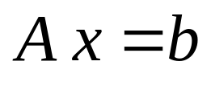

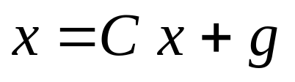



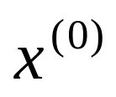
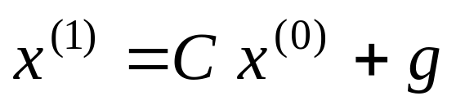
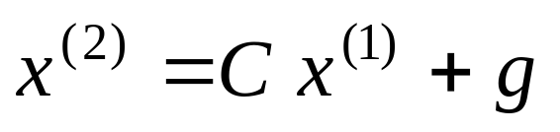
Introdução
Seja um sistema linear de ordem . A idéia é generalizar o método do ponto fixo, escrevendo o sistema linear na forma
onde é uma matriz de ordem e é um vetor coluna .
Dado um vetor aproximação inicial , cons-truímos iterativamente:

Slide 4
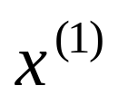
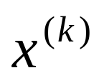
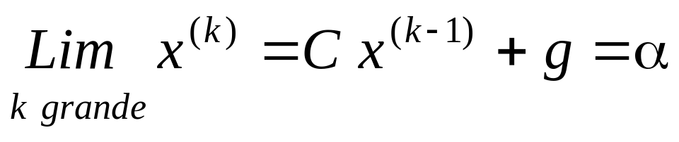

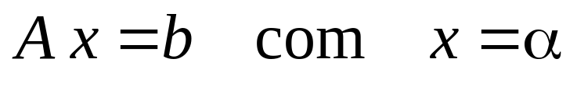
Introdução
Se a seqüência , , ....., convergir
Então é a solução do sistema linear

Slide 5
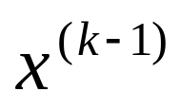

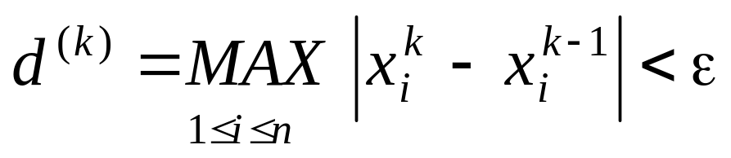
Teste de Parada
Se a seqüência estiver suficientemente
próximo de paramos o processo.
Dada um precisão , quando
então é a solução do sistema linear.
Computacionalmente, um número máximo de iterações também é critério de parada.

Slide 6
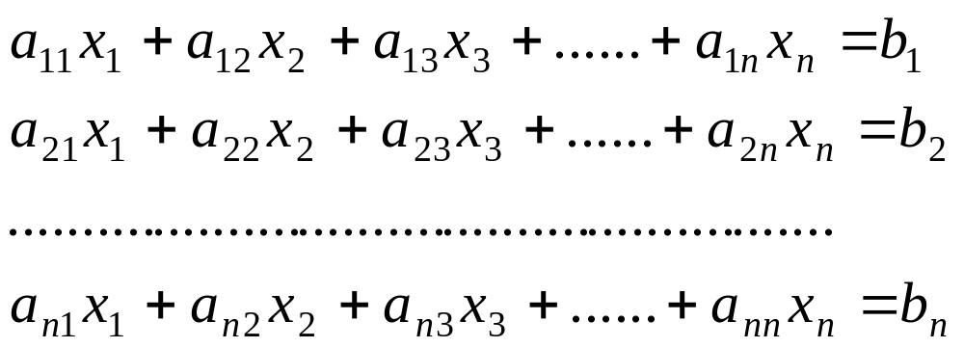
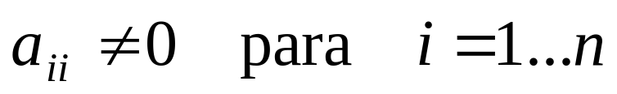
MÉTODOS ITERATIVOS
MÉTODO DE GAUSS-JACOBI
Seja o sistema linear
Se podemos isolar
por separação da diagonal.

Slide 7
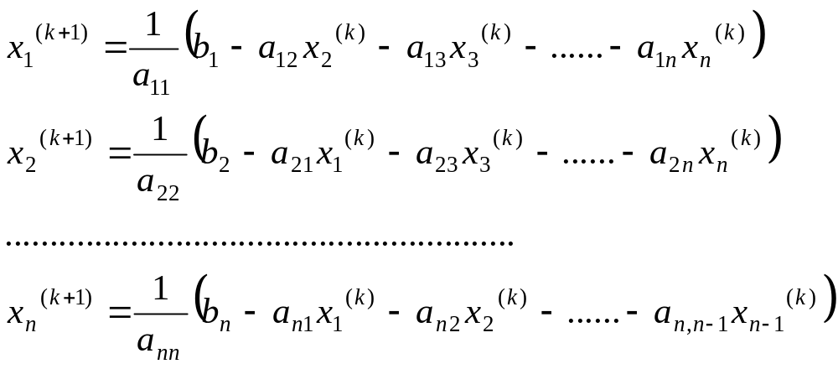
MÉTODOS ITERATIVOS
MÉTODO DE GAUSS-JACOBI
Iterativamente, o sistema reescreve-se como:

Slide 8
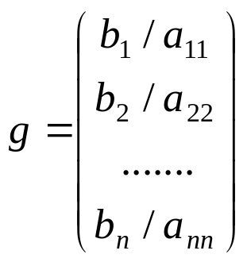
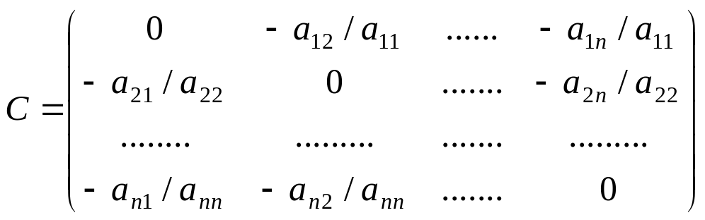
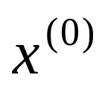

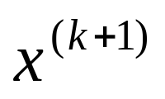
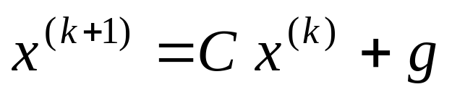
MÉTODOS ITERATIVOS
MÉTODO DE GAUSS-JACOBI
Desta forma temos , onde
e
Do método de Gauss-Jacobi, dado ,
Obtemos , ....., através da relação
recursiva

Slide 9
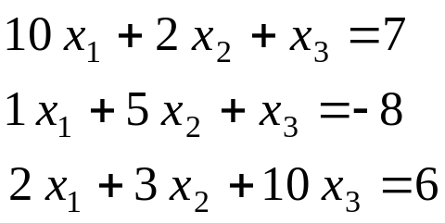
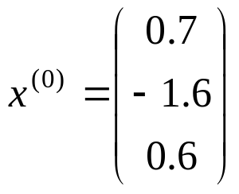

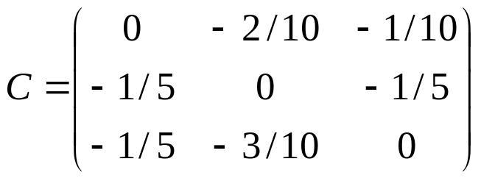
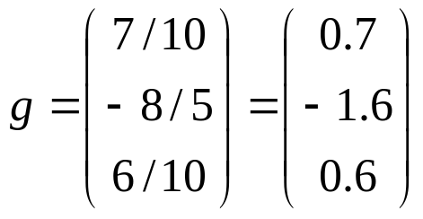
MÉTODOS ITERATIVOS
MÉTODO DE GAUSS-JACOBI
Exemplo:Seja o sistema linear
Seja com . Portanto,

Slide 10
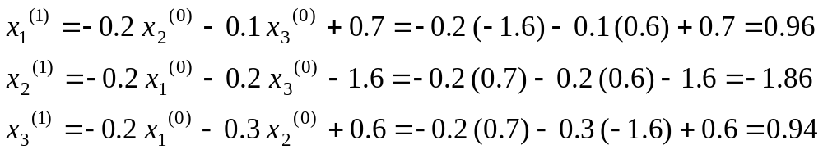
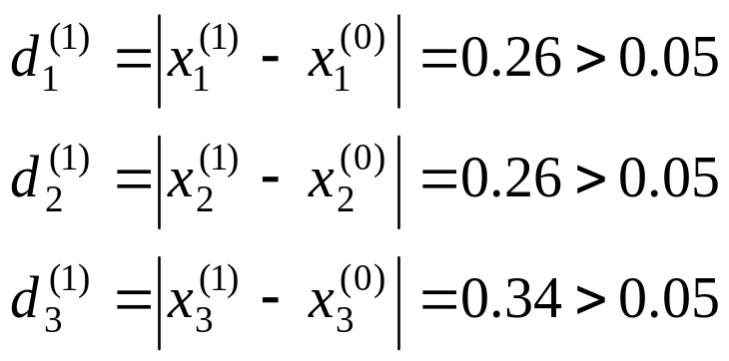
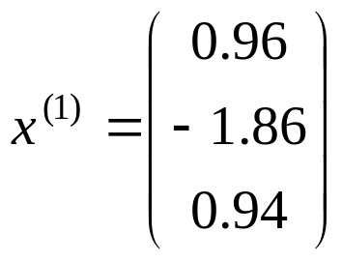
MÉTODOS ITERATIVOS
MÉTODO DE GAUSS-JACOBI
Substituindo
Segue . Calculando

Slide 11
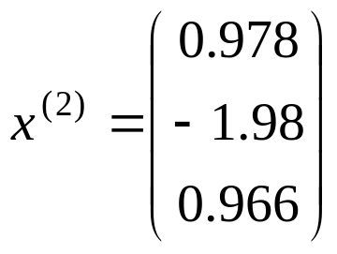
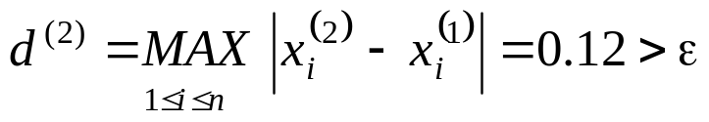
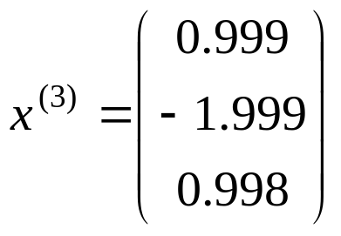
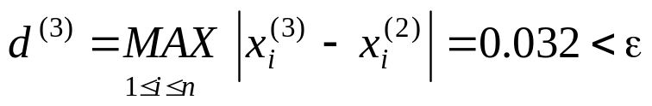
MÉTODOS ITERATIVOS
MÉTODO DE GAUSS-JACOBI
Continuando com
Segue é a solução, pois
critério de parada

Slide 12
Critérios de Convergência
Nos métodos iterativos são necessários critérios que garantam a convergência.
Um critério para a convergência do Método de Gauss-Jacobi é dado pelo:
1) Critério das linhas.

Slide 13
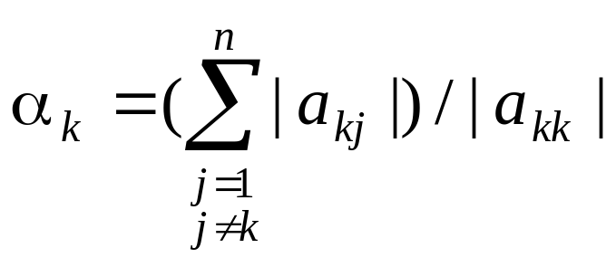
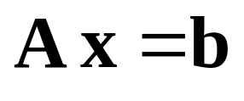
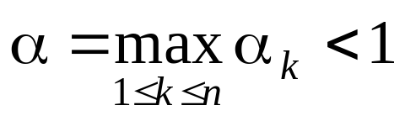
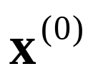
Método de Gauss-Jacobi
Convergência: Critério das linhas
Teorema – Critério das linhas
Dado o sistema , seja
Se , então o método de Gauss-
Jacobi gera uma série convergente para a
solução do sistema independentemente da
escolha de .

Slide 14
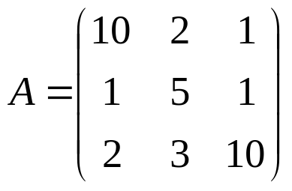
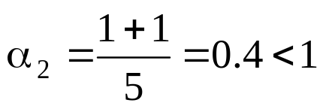
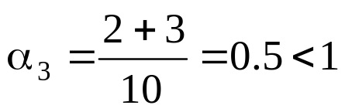
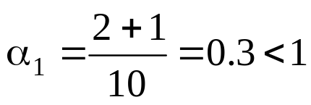
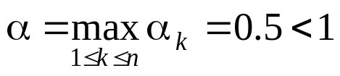
Método de Gauss-Jacobi
Convergência: Critério das linhas
Exemplo:Considere o sistema já estudado
Critério das linhas:
Logo, convergência OK!

Slide 15
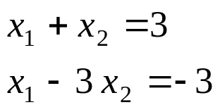
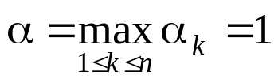
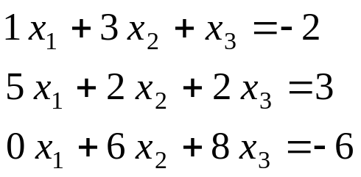
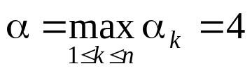
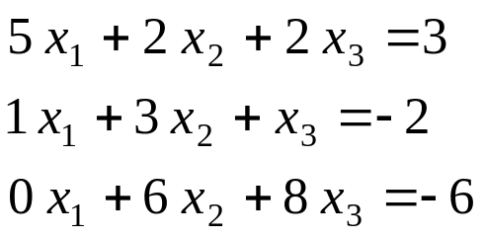
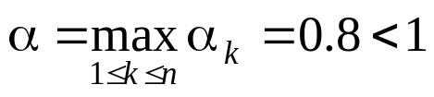
Método de Gauss-Jacobi
Convergência: Critério das linhas
Obs1: O sistema converge pelo método de Gauss-
Jacobi. No entanto, . Isto mostra que o Teorema das
linhas é apenas suficiente para convergência.
Obs2: O sistema
Contudo, o sistema
Equivalente converge
pelo critério das linhas

Slide 16
MÉTODOS ITERATIVOS
MÉTODO DE GAUSS-SEIDEL
Seja o sistema linear
Se podemos isolar
por separação da diagonal.

Slide 17
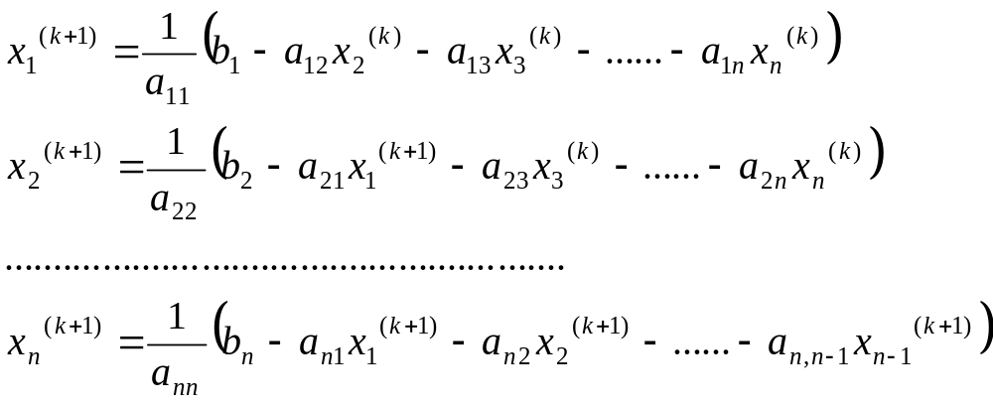
MÉTODOS ITERATIVOS
MÉTODO DE GAUSS-SEIDEL
Iterativamente, o sistema reescreve-se como:

Slide 18
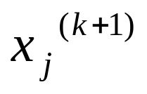
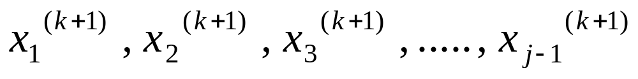
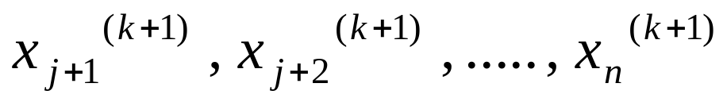
MÉTODOS ITERATIVOS
MÉTODO DE GAUSS-SEIDEL
Comentário: Gauss-Jacobi X Gauss-Seidel
O Método de Gauss-Seidel é uma variação do Método de Gauss-Jacobi, pois para
calcular utilizamos os valores
já calculados e os valores restantes

Slide 19
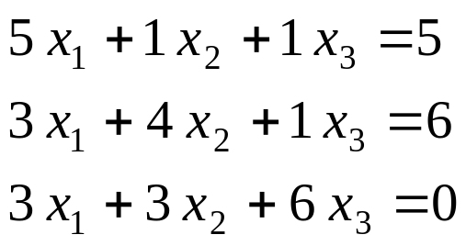


MÉTODOS ITERATIVOS
MÉTODO DE GAUSS-SEIDEL
Exemplo:Seja o sistema linear
Seja com . Portanto,

Slide 20



MÉTODOS ITERATIVOS
MÉTODO DE GAUSS-SEIDEL
Logo, a primeira iteração fornece

Slide 21



MÉTODOS ITERATIVOS
MÉTODO DE GAUSS-SEIDEL
Logo, a segunda iteração fornece

Slide 22



MÉTODOS ITERATIVOS
MÉTODO DE GAUSS-SEIDEL
Logo, a terceira iteração fornece

Slide 23

MÉTODOS ITERATIVOS
MÉTODO DE GAUSS-SEIDEL
Logo, após a terceira iteração
é solução do sistema considerado com erro
menor do que .

Slide 24
Critérios de Convergência
Nos métodos iterativos são necessários critérios que garantam a convergência.
Convergência para o Método de Gauss-Seidel:
1) Critério das linhas (já visto)
2) Critério de Sassenfeld
Os critérios acima estabelecem condições suficientes para a convergência.

Slide 25


Método de Gauss-Seidel
Convergência - Critério de Sassenfeld
Sejam
e

Slide 26

Critério de Sassenfeld
Seja
Se β < 1, o método de Gauss-Seidel gera uma sequência convergente para qualquer
. Quanto menor β, mais rápida a convergência.

Slide 27


Exemplos
  Seja o sistema:

Slide 28

Exemplos
Então,
de modo que o método de Gauss-Seidel converge.

Slide 29




Exemplos
Seja o sistema:
Neste caso,
Trocando a 1ª equação pela terceira,
Nesta disposição:

Slide 30



Exemplos
Agora se trocarmos a 1ª coluna pela terceira,
Nesta disposição:
Garantia de convergência

Slide 31


Exemplos
Seja o sistema:
O método de Gauss-Seidel gera uma seqüência convergente, apesar do crit´rio das linhas não ser satisfeito.
Pelo critério de Sassenfeld
O critério de Sassenfeld não é satisfeito.
O critério de Sassenfeld também é suficiente, mas não necessário.

Slide 32


Metodos Iterativos - Comparação
Seja o sistema:
Método de Gauss-Jacobi:
Temos a seqüência:

Slide 33


Metodos Iterativos - Comparação
Seja o sistema:
Método de Gauss-Seidel:
Temos a seqüência:

Slide 34



Metodos Iterativos - Comparação
Comentário1: As duas seqüências convergem para a
solução exata do sistema . Vejamos,
a) Gauss-Jacobi :
b) Gauss-Seidel:
Comentário 2: A convergência do Método de Gauss-
Seidel é mais rápida, por construção do método.
Comentário 3: Embora a ordem das equações num
sistema linear não mude a solução exata, as seqüências
geradas pelos Métodos de Gauss-Jacobi e Gauss-Seidel
dependem fundamentalmente da disposição das equações

Slide 35
Métodos Direto e Iterativos
Comparação
1) Convergência:
Os Métodos Diretos são processos finitos portanto fornecem solução para qualquer sistema linear não-singular.
Os Métodos Iterativos têm convergência assegurada sob certas condições.

Slide 36

Métodos Direto e Iterativos
Comparação
2) Esparsidade da Matriz :
Em problemas reais, como a discretização de EDO’s pelo
Método de Elementos Finitos ou Diferenças Finitas, as
matrizes dos coeficientes tornam-se esparsas. A forma de
armazenamento destes dados tira proveito da esparsidade.
Métodos diretos em sistemas esparsos provocam o preenchimento da matriz e no processo de Eliminação (escalonamento) geram elementos não-nulos, onde originalmente tínhamos elementos nulos. Técnicas especiais de pivoteamento reduzem este preenchimento. Fatoramento LU dão bons resultados. Algumas situações estes métodos não são possíveis.
Métodos iterativos não alteram a estrutura da matriz dos coeficientes. Vantagem.

Slide 37
Métodos Direto e Iterativos
Comparação
Erros de Arredondamento
Métodos Diretos têm problemas de arredondamento. Técnicas de Pivoteamento amenizam tais erros.
Métodos iterativos têm menos erros de arredondamento, quando a convergência estiver assegurada.

